Slide 1
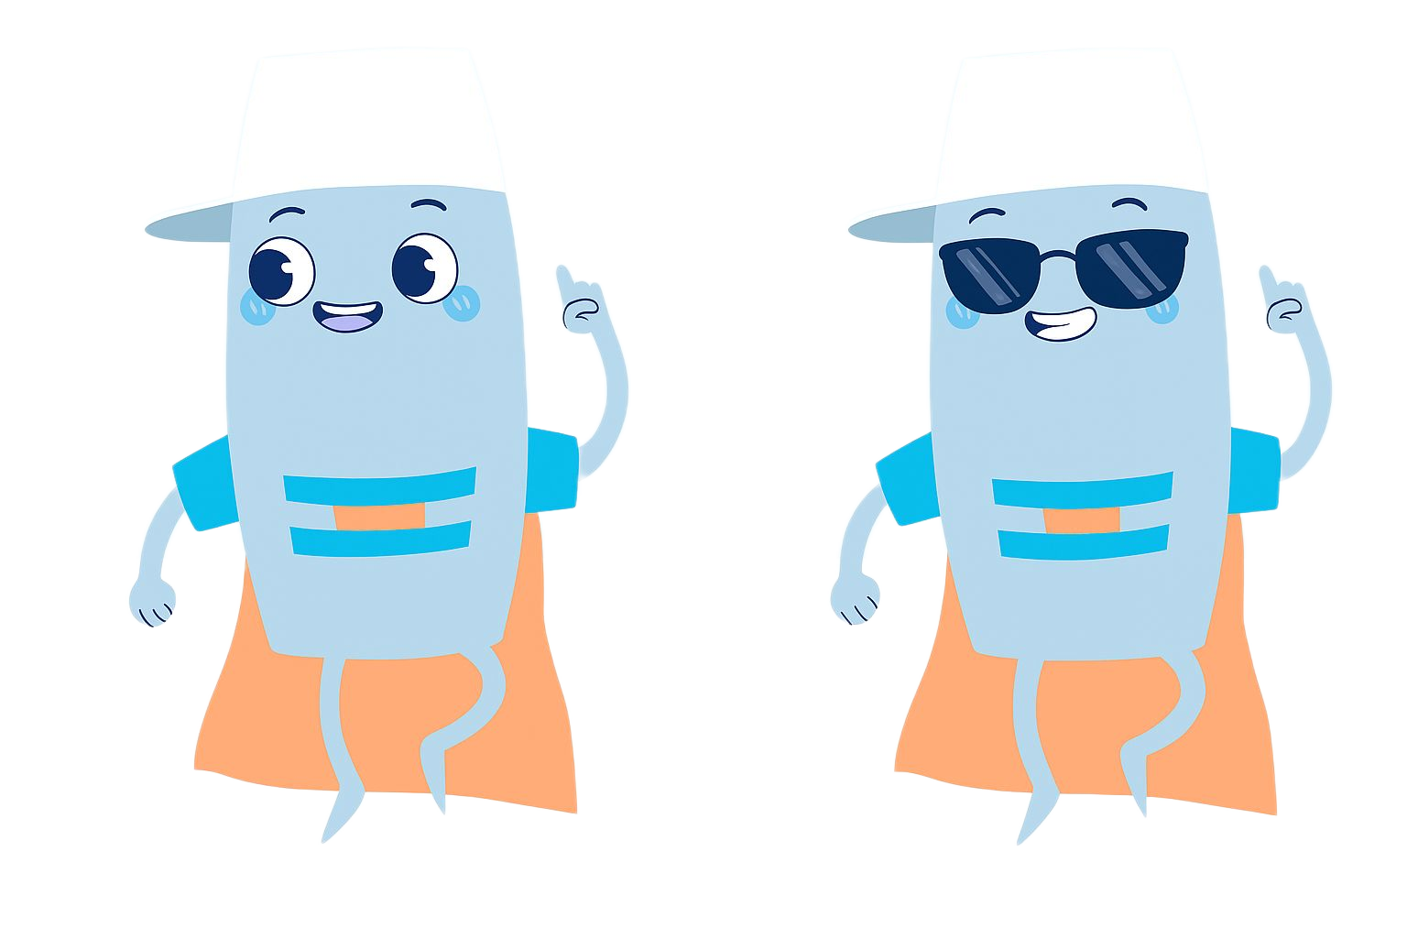



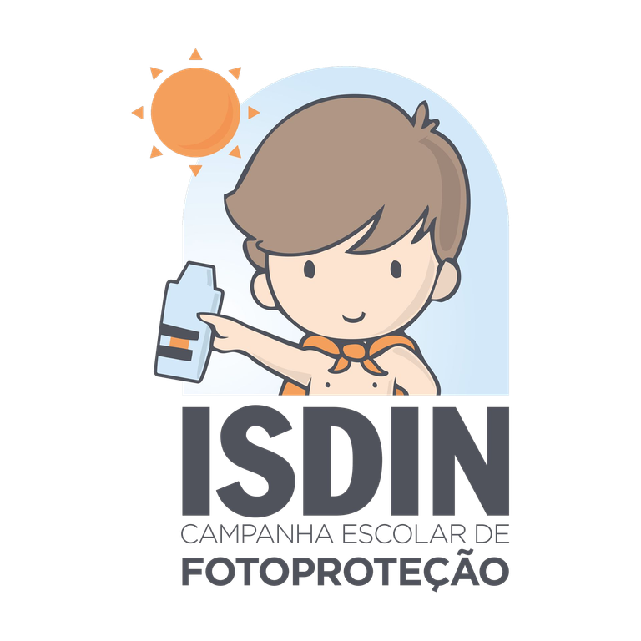




Nível 2
Guia didático do formador da Campanha Escolar de Proteção Solar
Ferramenta de apoio para a preparação e dinamização de treinamento sobre
proteção solar
Copyright © 2025 ISDIN Todos os direitos reservados. É proibida a reprodução, distribuição, comunicação pública e transformação deste material, no todo ou em parte, por qualquer meio ou procedimento, sem a autorização prévia e por escrito do titular dos direitos.

Slide 2





Guia didático
Nível 2
Apresentação
Índice
Na ISDIN, estamos comprometidos com a prevenção dos danos causados pelo sol e do câncer de pele. A exposição aos raios ultravioleta e as queimaduras em idades precoces constituem um fator de risco importante para o desenvolvimento de câncer de pele no futuro. Por isso, ensinar as crianças a protegerem-se do sol tornou-se uma das estratégias mais eﬁcazes.
A Campanha escolar de proteção solar procura sensibilizar para a importância de nos protegermos adequadamente do sol. Assim, nos unimos às escolas para consciencializar crianças, mães e pais sobre a eﬁcácia da proteção solar adequada. Criada em 1995 na Espanha, a Campanha escolar de proteção solar consolidou-se como uma das campanhas de sensibilização mais relevantes a nível mundial.
1.
Conteúdo de interesse para o professor ou escola
Objetivos didáticos Competências
2. Conteúdo para o formador
Introdução
Tipos de treinamentos Esquema do treinamento Detalhes do treinamento
3. Materiais de formação
Vídeo Atividades Conto

Slide 3

Nível 2
1.Conteúdo de interesse para o professor ou escola
Objetivos didáticos
Competências

Slide 4

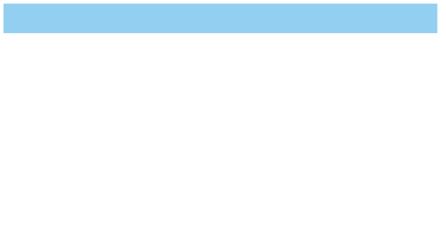
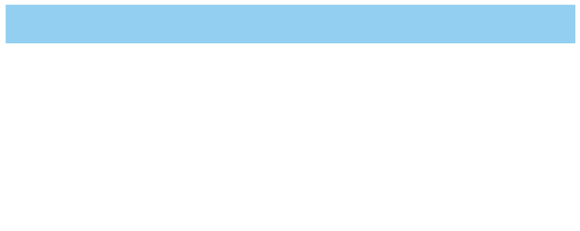
Guia didático
Nível 2
Conteúdo de interesse para o professor ou escola
Objetivos didáticos
Contribuições da área para as competências básicas:
Os objetivos gerais são os seguintes:
Competências comunicativas
Analisar os benefícios do sol para os seres vivos, identiﬁcando as suas funções vitais e compreendendo o seu papel no desenvolvimento da vida na Terra.
Reconhecer os riscos da exposição solar sem proteção, identiﬁcando as consequências para a saúde e avaliando a importância da prevenção para o bem-estar pessoal.
Aplicar hábitos e comportamentos de proteção solar responsável, utilizando ferramentas de segurança como protetores solares e roupas adequadas, para promover uma cultura de cuidados pessoais.
Expressar ideias e organizar informações de forma eﬁcaz sobre espaços, fatos, problemas e fenômenos geográﬁcos, históricos, sociais, naturais e tecnológicos.
Comunicar ideias e informações de forma oral, escrita, visual e através das ferramentas de comunicação para informar, convencer e dialogar.
Identiﬁcar dados relevantes da área em textos que utilizam diferentes canais de comunicação e de diversas origens.
Competências metodológicas
Colocar questões que possam ser objeto de investigação.
Utilizar competências de planeamento do trabalho.
Utilizar competências para a recolha e o tratamento de informação.
Utilizar o pensamento crítico e criativo para a análise de informações, resolução de
problemas e tomada de decisões.
Competências
Neste projeto, trabalharemos as áreas de conhecimento do meio natural, social e cultural.
Competências especíﬁcas da área: Assumir a competência de conviver e
habitar o mundo implica aplicar o conhecimento cientíﬁco para compreender e
abordar situações cotidianas relacionadas com o meio ambiente, a saúde e a
tecnologia. Isto permite tomar decisões responsáveis e fundamentadas.
Competências pessoais
Aplicar conhecimentos e competências em contextos familiares e do seu ambiente.
Conceber e aplicar projetos individuais e coletivos de forma responsável e criativa.

Slide 5
Nível 2
2. Conteúdo para o formador
● ● ● ●
Introdução
Tipos de treinamentos Esquema do treinamento Detalhes do treinamento

Slide 6




Guia didático
Nível 2
Conteúdo para o formador
Introdução
Tipos de treinamentos
Objetivo geral do treinamento
Conscientizar os alunos sobre a importância da proteção solar e promover hábitos saudáveis em relação ao sol, contribuindo para a prevenção dos danos causados pelo sol e a redução do risco de câncer de pele.
Existem dois tipos de treinamentos adaptados às condições técnicas de cada centro:
1.
2.
Sessão com materiais impressos (opção alternativa caso não haja tela e projetor):
baseada num conto ilustrado (para imprimir) que visa motivar as crianças e enfatizar a importância da proteção solar entre os seus hábitos de cuidados. Com jogos participativos, a criança reforça as mensagens-chave de forma lúdica.
Conteúdos do treinamento
Sessão com tela e projetor (recomendada):
combina a projeção de um vídeo de sensibilização com jogos participativos para reforçar as mensagens-chave de forma lúdica.
O sol é necessário para a vida
Perigos do sol
Conhecimentos básicos sobre a pele
Dicas para se proteger bem do sol
Duração total do treinamento
De 30 minutos a 1 hora: o formador pode prolongar ou encurtar a sessão, dependendo da disponibilidade de tempo da escola

Slide 7



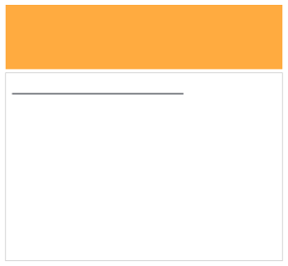

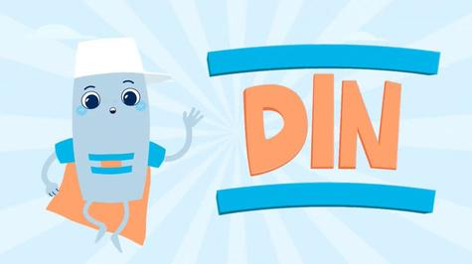

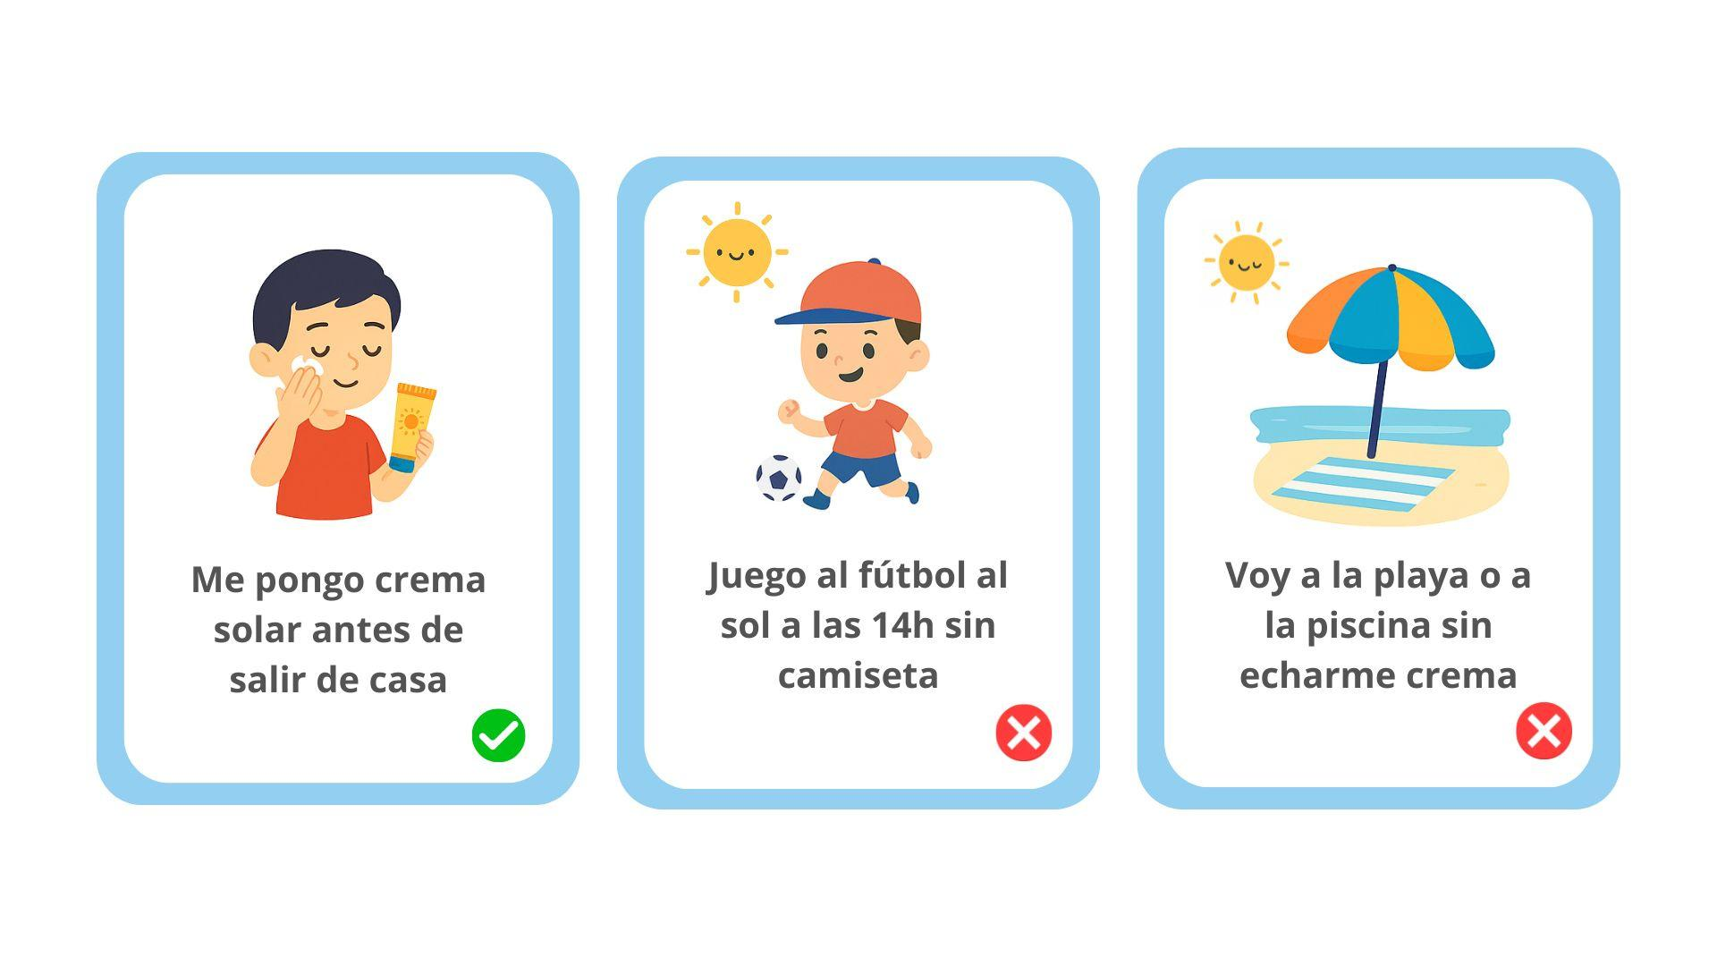

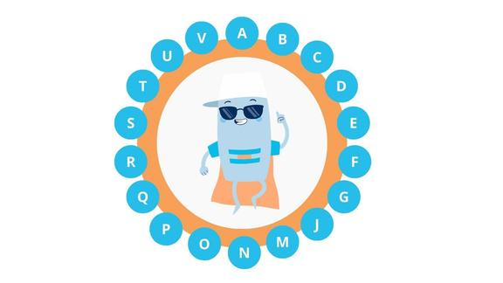
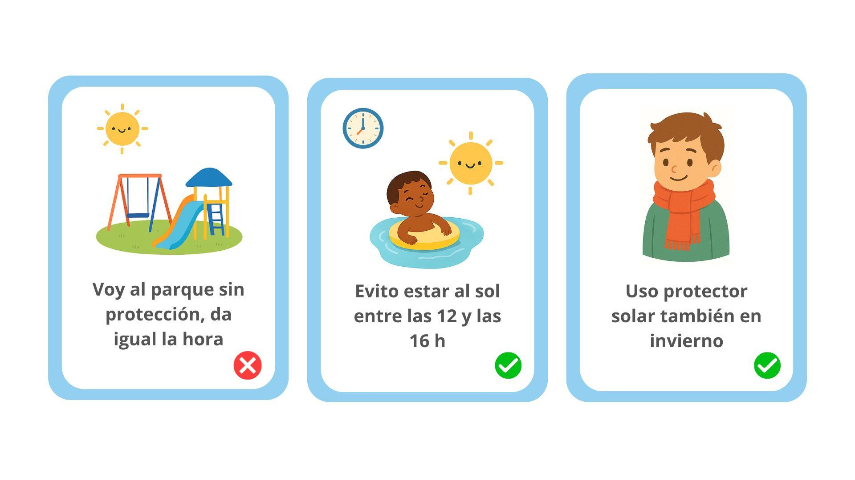




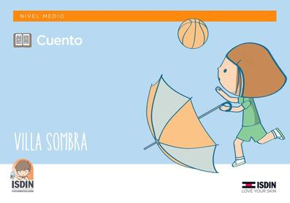

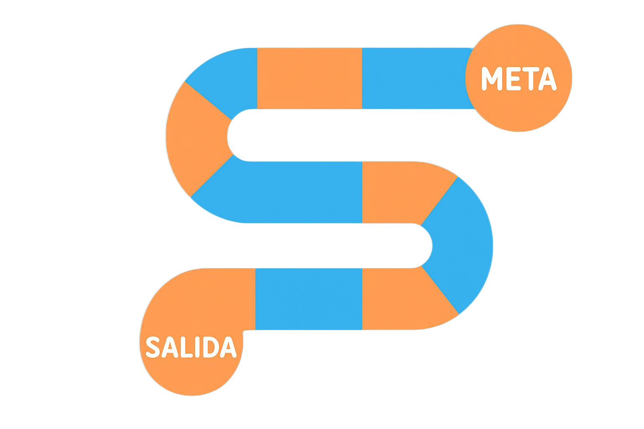
Guia didático
Nível 2
Conteúdo para o formador
Esquema do treinamento
PASSO 1
BOAS-VINDAS E INTRODUÇÃO
PASSO 2
CONTEÚDO PRINCIPAL
PASSO 3
ATIVIDADES
PASSO 4
ENCERRAMENTODASESSÃO
1.
Utilizado nos dois formatos de treinamento
Jogos associados ao vídeo
Utilizado nos dois formatos de treinamento
Sessão com tela e projetor
(recomendado):
Inclui as boas-vindas e a apresentação do formador externo e a introdução ao tema da proteção solar com perguntas para ativar conhecimentos prévios:
Fazemos uma revisão do que aprendemos sobre o sol e como nos proteger, e partilhamos dicas importantes de proteção solar para colocar em prática todos os dias (10-20 min)
Visualização do video ou leitura do material impresso e revisão do conteúdo do vídeo (5-10 min)
Quem acredita que o sol nos traz benefícios?
E quem acha que ele também pode ser prejudicial?
Quem usa protetor solar na praia ou no parque?
Para que serve o protetor solar?
(10 min)
(15-20 min)
2.
Jogo associado ao conto
Sessão com materiais impressos
(opção alternativa caso não haja tela para projeção):
Leitura do conto e revisão dos conhecimentos aprendidos (5-10 min)
(5-10 min)
(10-15 min)

Slide 8






Guia didático
Nível 2
Detalhes do treinamento
PASSO 1. BOAS-VINDAS E INTRODUÇÃO
1.
Sessão com tela e projetor (recomendado) ou leitura do material impresso, caso não haja tela e projetor na escola:
Apresentação pessoal: O formador apresenta-se pelo nome e cumprimenta com alegria. Mostra entusiasmo por estar com as crianças e cria um ambiente acolhedor e de conﬁança.
Do que vamos falar? Explica que estão participando de uma campanha muito especial, com uma missão, onde vão aprender a cuidar da pele enquanto brincam ao ar livre. O objetivo é continuar a se divertir sem que o sol lhes faça mal.
combina a projeção de um vídeo de sensibilização com jogos participativos para reforçar as mensagens-chave de forma lúdica.
PASSO 2. CONTEÚDO PRINCIPAL
Perguntas para despertar o interesse
São feitas perguntas para que participem e reﬂitam sobre o sol:
Quem acha que o sol nos traz benefícios? «Exato! Ele nos dá luz, calor e faz as plantas crescerem.»
E quem acha que ele também pode ser prejudicial? «Muito bem, se não nos cuidarmos, ele pode afetar a nossa pele.»
Quem usa protetor solar na praia ou no parque? «Perfeito! Nos protege dos raios solares.>>
Para que serve? «Para evitar que o sol prejudique a nossa pele e para mantê-la saudável.»
Projeção do video ou letura do material impresso (ver link em «3. Materiais formativos») Os alunos são incentivados a conhecer o DIN, um super-herói que ensina a proteger-se do sol de forma divertida.
Através da história, as crianças aprendem por que é importante cuidar-se quando estão no sol e quais hábitos saudáveis podem seguir para brincar com segurança. Além de ensinar sobre proteção solar, o vídeo ajuda a desenvolver a compreensão e a aprendizagem de rotinas diárias. No ﬁnal do vídeo, aparece um resumo intitulado «Vamos revisar juntos?», que reúne os conceitos mais importantes sobre o sol e a proteção solar. O professor usa esta imagem como apoio para revisar com o grupo de forma dinâmica e participativa. Este momento serve para reforçar a aprendizagem, esclarecer dúvidas e consolidar hábitos saudáveis, incentivando as crianças a responder em voz alta ou levantando a mão.
O que faremos hoje? Fala que aprenderão brincando: vão ver um vídeo (conto se não
tiverem tela e projetor), fazer jogos e responder a perguntas ou desaﬁos divertidos.
Reafirma que se vão divertir muito enquanto aprendem a se proteger do sol.

Slide 9

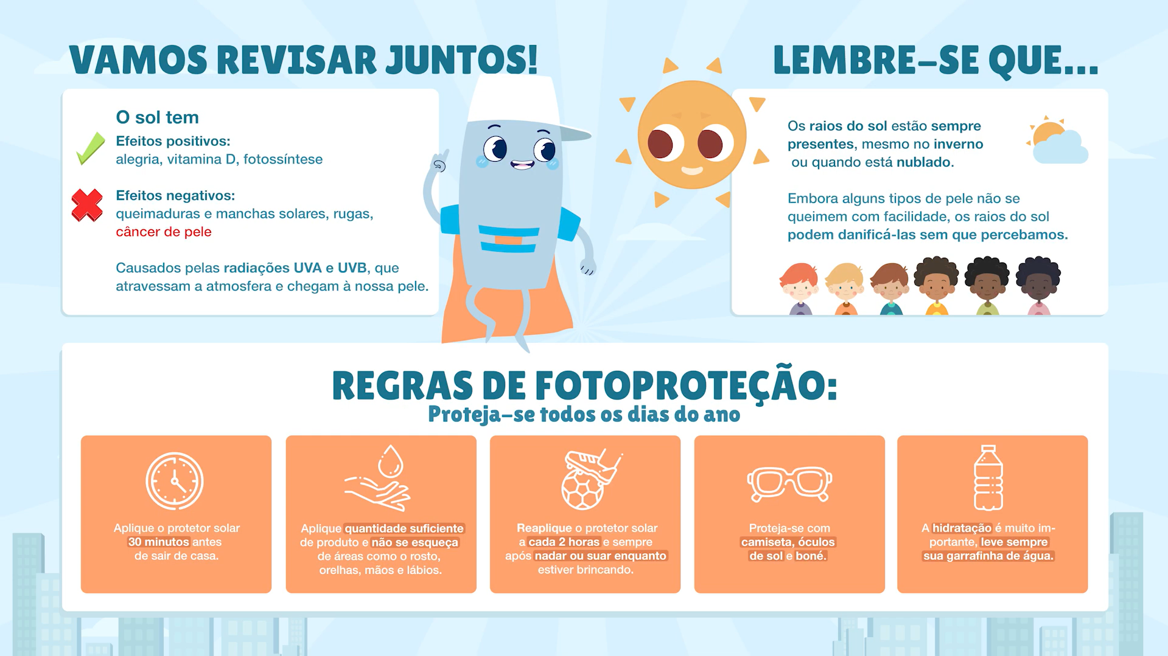
Guia didático
Nível 2
Detalhes do treinamento
Vamos revisar juntos?: Conceitos a serem revistos com os alunos:
Quais são os efeitos positivos do sol no nosso corpo e na natureza? O sol nos dá energia, fortalece os nossos ossos e os nossos dentes e nos deixa mais felizes.
O que acontece com a pele se ﬁcarmos muito tempo sob o sol sem protetor solar? Nos queimamos, podem surgir manchas ou alergias e, com o passar dos anos, rugas.
Quando é que os raios solares nos afetam? Sempre! Mesmo que esteja nublado ou seja inverno, os raios solares continuam presentes.
Que tipos de pele o sol afeta? Todas! O sol pode afetar todos os tipos de pele, desde as mais claras até as mais escuras.
O que precisamos levar na mochila para nos proteger do sol? Chepéu, óculos, camiseta, água e protetor solar.
O que temos que fazer com o protetor solar para que ele nos proteja bem? Aplicá-lo antes de sair de casa, em toda o corpo, e repetir a cada duas horas ou depois de tomarmos banho/brincarmos.
No ﬁnal da revisão, parabenize as crianças pela sua participação e por terem completado a sua missão de proteção solar junto com DIN, o super-herói do sol.
O formador pode fazer perguntas do tipo: Que parte do corpo não devemos esquecer ao aplicar o protetor solar? De quanto em quanto tempo devemos aplicar? Só precisamos de nos proteger no verão? Quem usa chapéu quando vai ao parque?

Slide 11



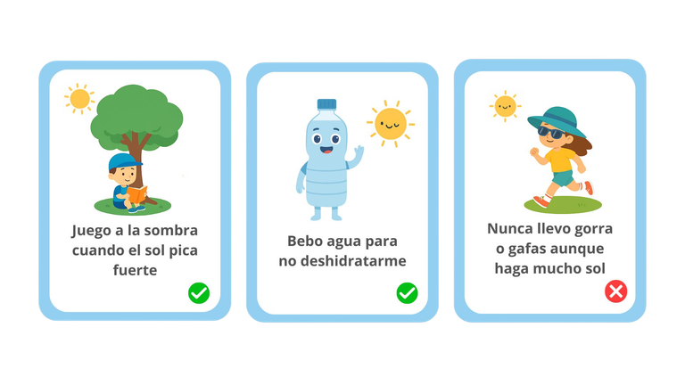






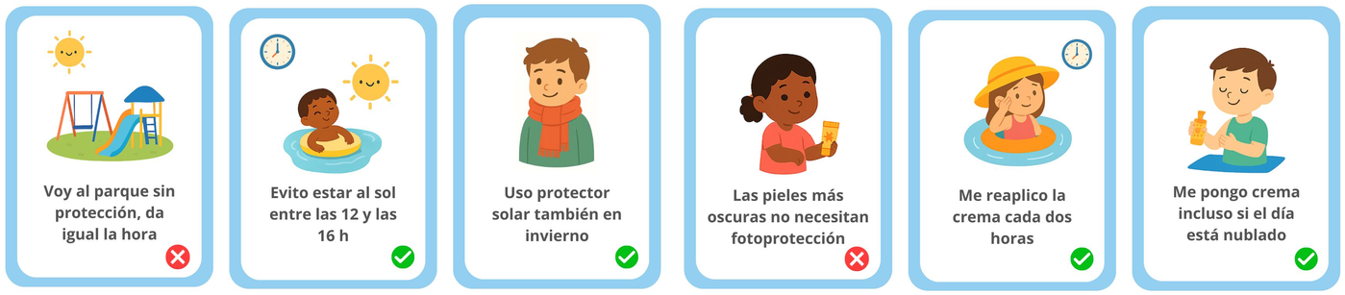








Guia didático
Nível 2
Detalhes do treinamento
PASSO 3. ATIVIDADES
OS DETETIVES DO SOL
Os jogos são uma das ferramentas mais poderosas para consolidar a aprendizagem na infância. Através da diversão, as crianças interiorizam conceitos de forma natural, ativa e signiﬁcativa. Por isso, depois de ver o vídeo, propomos duas atividades lúdicas concebidas para reforçar as mensagens-chave sobre a proteção solar de forma agradável, motivadora e duradoura. Dependendo do tempo disponível para a sessão, pode fazer uma delas ou ambas.
Respostas: assinale com uma Estrela os hábitos corretos e com um X os incorretos
Atividade 1. OS DETETIVES DO SOL
As ilustrações podem ser projetadas na tela da sala de aula ou entregues impressas a cada aluno. Em cada uma delas é representada uma situação relacionada com a exposição ao sol ou com os hábitos de proteção solar. Os alunos têm que observar cada cena, analisar o que acontece e decidir se o comportamento mostrado é adequado ou não, explicando com as suas próprias palavras o motivo da sua resposta e marcando com um “X” o comportamento incorreto e com uma Estrela o comportamento adequado.
Passo protetor solar antes de sair de casa
Jogo futebol às 14h, sob sol, sem camiseta
Vou à praia ou à piscina sem passar protetor solar
Brinco à sombra enquanto o sol está forte
Bebo água para não desidratar
Nunca uso chapéu ou óculos de sol
Vou ao parque a qualquer hora, sem protetor solar
Evito me expor ao sol entre as 12h e às 16h
Uso protetor solar também no inverno
A pele mais escura não precisa de proteção solar
Reaplico o protetor solar a cada 2 horas
Aplico protetor solar mesmo que
esteja nublado
Objetivo do jogo: Identiﬁcar os hábitos adequados e inadequados em relação à exposição solar
Objetivo curricular: Fomentar hábitos saudáveis relacionados com os cuidados com o corpo e a exposição solar, promovendo a aquisição de comportamentos responsáveis para a prevenção de riscos no ambiente.

Slide 12
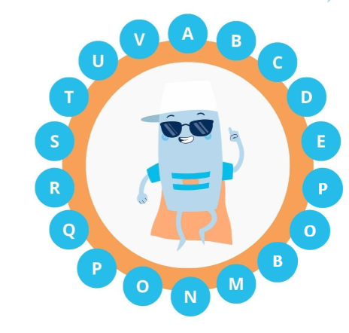

Guia didático
Nível 2
Detalhes do treinamento
PASSO 3. ATIVIDADES
Atividade 2. A RODA DA PROTEÇÃO SOLAR
Os alunos, com a ajuda do professor, vão se dividir em duas equipes, equipe 1 e equipe 2.
O professor começará o jogo lendo a pergunta da letra A para a equipe 1, depois lerá a pergunta da letra B para a equipe 2 e assim sucessivamente até completar toda a roda. Quando um grupo acertar uma pergunta, ganhará 1 ponto. Se o grupo errar a pergunta, não receberá nenhum ponto. A equipe vencedora é aquela que somar mais pontos no ﬁnal da roda.
Objetivo do jogo: Reforçar os conhecimentos adquiridos sobre proteção solar, identiﬁcando e
recordando conceitos-chave relacionados com os cuidados com a pele e os efeitos do sol. Os alunos
deverão adivinhar palavras a partir de deﬁnições, consolidando de forma divertida a sua
aprendizagem sobre o sol, a pele e os hábitos de proteção solar.
Objetivo curricular: Ampliar o vocabulário especíﬁco relacionado com a proteção solar e a saúde
da pele. Potencializar a atenção, a memória e a compreensão dos efeitos benéﬁcos e nocivos do sol.
Reforçar a aprendizagem de normas básicas de autocuidado e prevenção desde a infância.
Perguntas e respostas: Indicadas na página seguinte.
ATENÇÃO: Se estiver apresentando com tela ou projetor, abrirá primeiro uma tela da atividade sem as estrelas e os “X”, o professor deverá conduzir clique a clique, um clique por vez, para que as respostas sejam projetadas na tela.

Slide 13



Guia didático
Nível 2
Detalhes do treinamento
PASSO 3. ATIVIDADES
Atividade 2. A RODA DA PROTEÇÃO SOLAR
Perguntas e respostas:
M – Começa com M. A pele tem ______ porque se lembra de todas as vezes que nos expusemos ao sol. Resposta: Memória
N – Começa com N. Área do rosto que se queima facilmente. Resposta: Nariz
O – Começa com O. Parte do corpo que não se deve esquecer de proteger com protetor
solar. Resposta: Orelhas
P – Começa com P. Quando nos expomos ao sol, temos que nos ______ .
Resposta: Proteger
Q – Começa com Q. Se tem pele escura, também deve proteger-se, porque todos os
tipos de pele podem sofrer _______. Resposta: Queimaduras
R – Começa com R. É o que temos que fazer com o protetor solar a cada 2 horas ou
depois de tomarmos banho, transpirarmos ou nos secarmos com a toalha. Resposta:
Reaplicar
S – Começa com S. É a nossa estrela e principal fonte de energia. Resposta: Sol
T – Começa com T. Depois de tomar banho ou se secar com a ________, deve reaplicar o
protetor solar. Resposta: Toalha
U – Começa com U. Tipo de raios solares perigosos. Resposta: Ultravioleta
V – Começa com V. Graças ao sol, o nosso corpo produz esta vitamina que fortalece os
ossos e os dentes. Resposta: Vitamina D
A – Começa com A. Um líquido essencial que devemos levar sempre conosco quando nos
expusermos ao sol. Resposta: Água
B – Contém o B. Raios que podem causar efeitos nocivos na pele, como queimaduras.
Resposta: UVB
R – Começa com R. Parte do corpo que devemos proteger sempre. Resposta: Rosto
D – Começa com D. É uma das camadas da pele. Resposta: Derme
E – Começa com E. Outra camada da pele, a mais externa. Resposta: Epiderme
P – Começa com P. É o nosso grande aliado contra o sol, devemos passá-lo antes de sair de casa. Resposta: Protetor solar
O – Começa por O. Protege os nossos olhos do sol. Resposta: Óculos de sol
B – Começa com B. É o que fazemos ao ar livre e precisamos de protetor solar para estarmos
seguros. Resposta: Brincar

Slide 14


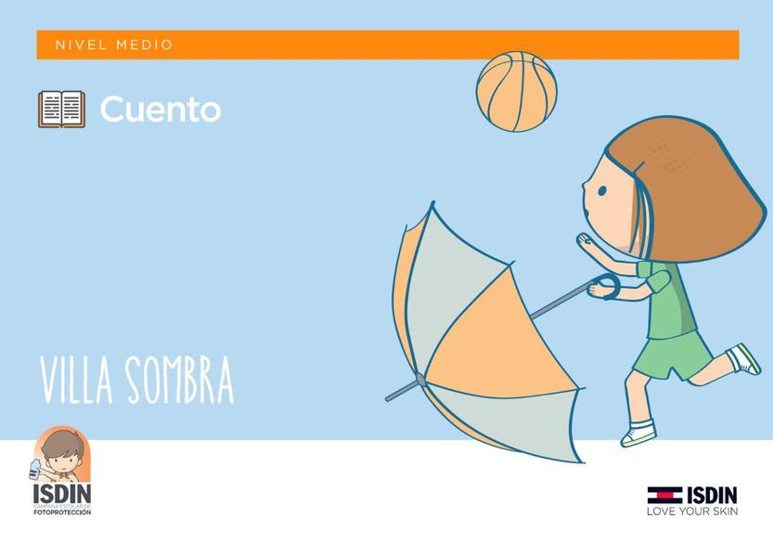


Guia didático
Nível 2
Detalhes do treinamento
2.
Treinamento com materiais impressos (opção alternativa caso não haja tela ou projetor
baseada num conto ilustrado (para imprimir) que visa motivar as crianças e enfatizar a importância da proteção solar entre os seus hábitos de cuidados. Com jogos participativos, a criança reforça as mensagens-chave de forma lúdica.
Conto
PASSO 2. CONTEÚDO PRINCIPAL -
LEITURA DO CONTO
O material criado para o nível médio é trabalhado a partir do conto «Vila Sombra», que visa motivar as crianças e enfatizar a importância da proteção solar entre os hábitos de cuidados infantis, além de integrar critérios de sustentabilidade com a incorporação de conselhos sobre reciclagem. O uso de contos na fase infantil é a melhor forma de trabalhar a adoção de hábitos de vida saudáveis e a aprendizagem de rotinas diárias. Ao mesmo tempo, promove-se o desenvolvimento da compreensão de leitura, uma vez que os alunos aprendem estratégias de leitura, o que facilita a sua evolução na aprendizagem.
Perguntas sugeridas para revisar com os alunos: São feitas perguntas para que participem e reﬂitam sobre o conto
Após a leitura do conto, poderá fazer perguntas sobre a narrativa para, além de veriﬁcar o nível de
compreensão dos alunos, conhecer os aspetos que eles foram capazes de memorizar e entender
corretamente.
Com esta atividade, pretende-se que os alunos trabalhem a memória e sejam capazes de armazenar o
máximo de informação possível. Os alunos devem ser capazes de concluir que é necessário
proteger-se do sol quando se passa tempo ao ar livre e em contato com o sol.
O que aprenderam as crianças de Villa Sombra a levar para se protegerem do sol? Chapéus, óculos de sol, camiseta, água e protetor solar.
Por que é importante proteger a pele desde pequenos? Porque a pele tem memória e, se nos queimarmos agora, isso pode prejudicar-nos mais tarde.

Slide 15



Guia didático
Nível 2
Detalhes do treinamento
PASSO 3. ATIVIDADES - SE A HISTÓRIA FOI LIDA
Atividade 3. O JOGO DA PROTEÇÃO SOLAR
Os alunos, com a ajuda do professor, vão se dividir em duas equipes: Vila Sombra e Vila Sol. As equipes colocam seus pinos na linha de partida. O professor lerá cada uma das perguntas do questionário (apresentadas abaixo). Cada equipe tem as suas próprias perguntas. O porta-voz de cada equipe aproveitará a sua vez para responder em voz alta, após ter conversado com os membros da sua equipe. Se a resposta estiver correta, avançam uma casa; se estiver incorreta, a equipe permanecerá na mesma casa. Em cada rodada, é feita apenas uma pergunta por equipe. A equipe vencedora será a que chegar primeiro à meta.
Objetivo do jogo: Responder corretamente às perguntas relacionadas com a proteção solar para avançar no circuito e chegar à meta antes da equipe adversária.
Objetivo curricular: Potenciar habilidades de cooperação, comunicação e respeito pelas rodadas em atividades em grupo. Reforçar a aprendizagem de normas básicas de autocuidado e prevenção desde a infância.
SAÍDA
Perguntas e respostas: Indicadas nas páginas seguintes.

Slide 16
Guia didático
Nível 2
Detalhes do treinamento
PASSO 3. ATIVIDADES - SE LEU O CONTO
Caixa 3
Vila Sol - Como se chamam os raios solares que podem daniﬁcar a pele? Resposta: Raios
ultravioleta.
Vila Sombra - Como podemos evitar que os raios solares daniﬁquem a nossa pele? Resposta:
Usando camiseta, chapéu e protetor solar.
Atividade 3. O JOGO DA PROTEÇÃO SOLAR
Perguntas e respostas:
Pergunta Caixa de partida
Vila Sol - Que objeto os habitantes de Villa Sombra levavam consigo quando Tomás, Ana e Helena chegaram à aldeia? Resposta: Um guarda-chuva.
Vila Sombra – Estava chovendo em Villa Sombra? Ou estava sol? Resposta: Estava sol.
Caixa 4
Vila Sol - Quem tem a pele mais sensível, os loiros de pele clara ou os morenos de pele
escura? Resposta: Os loiros de pele clara.
Vila Sombra - As pessoas morenas com pele escura podem se queimar com o sol? Resposta:
Sim, as pessoas morenas com pele escura também podem se queimar.
Caixa 1
Vila Sol - Por que o sol é necessário para as plantas? Resposta: Porque ajuda elas a crescerem e a produzir oxigénio.
Villa Sombra - Por que o sol é importante para as pessoas? Resposta: Porque nos deixa
mais felizes e fortalece os ossos e os dentes.
Caixa 5
Vila Sol - Basta aplicar protetor solar uma única vez? Resposta: Não, é preciso reaplicá-lo a
cada duas horas.
Vila Sombra - Quando devemos aplicar o protetor solar? Resposta: Meia hora antes de sair
de casa.
Caixa 2
Vila Sol - Do que os habitantes tentavam se proteger com os guarda-chuvas? Resposta: Das
queimaduras solares.
Vila Sombra - Tomás, Ana e Helena gostavam de praticar esporte com os guarda-chuvas?
Resposta: Não, não gostavam nada disso.
Caixa 6
Vila Sol - Nos dias nublados devemos usar proteção solar? Resposta: Sim, pois os raios ultravioleta atravessam as nuvens.
Vila Sombra - Quais são as zonas do corpo mais sensíveis? Resposta: O nariz, os lábios e os
pés.

Slide 17
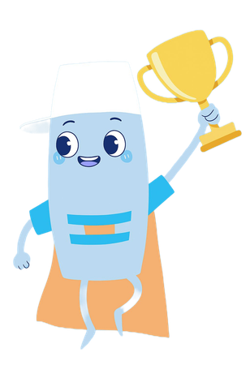

Guia didático
Nível 2
Detalhes da sessão
PASSO 3. ATIVIDADES - SE LEU O CONTO
Atividade 3. O JOGO DA PROTEÇÃO SOLAR
Perguntas e respostas:
Caixa 7
Vila Sol - Que horas do dia devemos evitar o sol? Resposta: Das 12h às 16h.
Vila Sombra - Além do protetor solar, o que devemos levar na mochila quando vamos à praia
ou à montanha? Resposta: Chapéu, camiseta, óculos de sol e água.
Caixa 8
Vila Sol - Como ﬁcará a sua pele quando for mais velho se não a proteger corretamente do
sol? Resposta: Envelhecida, com rugas e manchas.
Vila Sombra - A pele tem memória? Resposta: Sim, a pele tem memória.
Caixa 9
Vila Sol e Vila Sombra Como se chama o creme que devemos aplicar quando saímos para brincar ao ar livre?
- Creme sensível / - Creme hidratante / - Protetor Solar. Resposta: Protetor Solar

Slide 18

Nível 2
3. Materiais formativos
● ● ●
Vídeo Atividades Conto

Slide 19

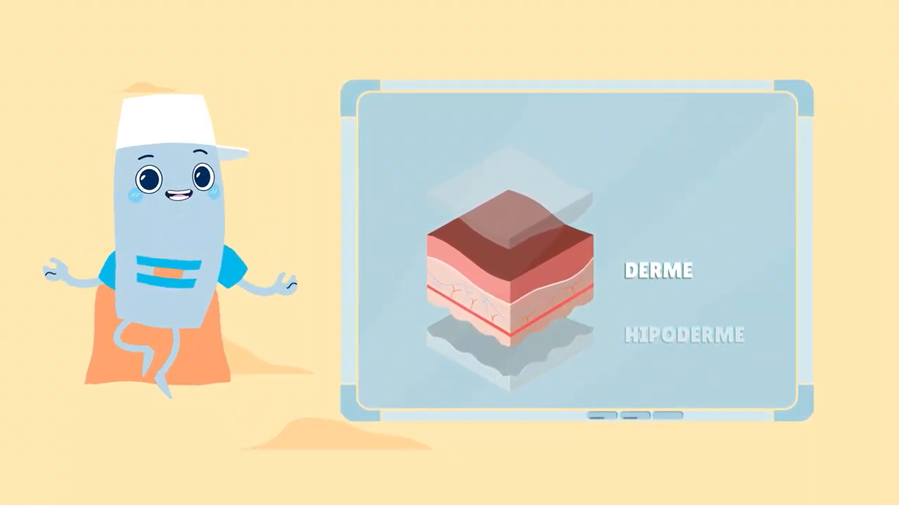
Nível 2
Link para o vídeo formativo:
https://drive.google.com/drive/folders/1zH9EWYpSFyBTtTDFaCZssXrYv7rJaq_i

Slide 20
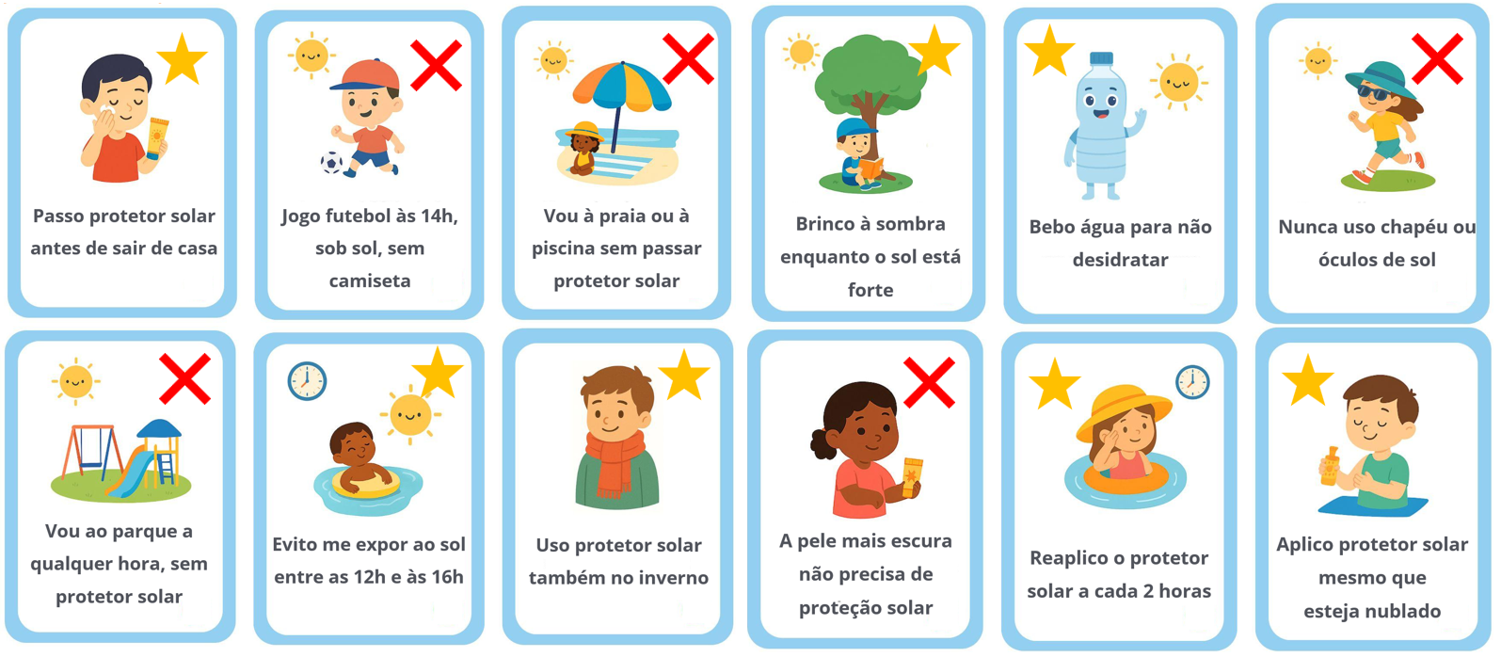
Guia didático
Nível 2
Detalhes do treinamento
PASSO 3. ATIVIDADES
OS DETETIVES DO SOL
Os jogos são uma das ferramentas mais poderosas para consolidar a aprendizagem na infância. Através da diversão, as crianças interiorizam conceitos de forma natural, ativa e signiﬁcativa. Por isso, depois de ver o vídeo, propomos duas atividades lúdicas concebidas para reforçar as mensagens-chave sobre a proteção solar de forma agradável, motivadora e duradoura. Dependendo do tempo disponível para a sessão, pode fazer uma delas ou ambas.
Respostas: assinale com uma estrela os hábitos corretos e com um X os incorretos
Atividade 1. OS DETETIVES DO SOL
As ilustrações podem ser projetadas na tela da sala de aula ou entregues impressas a cada aluno. Em cada uma delas é representada uma situação relacionada com a exposição ao sol ou com os hábitos de proteção solar. Os alunos têm de observar cada cena, analisar o que acontece e decidir se o comportamento mostrado é adequado ou não, explicando com as suas próprias palavras o motivo da sua resposta e marcando com um “X” o comportamento incorreto e com uma Estrela o comportamento adequado.
Objetivo do jogo: Identiﬁcar os hábitos adequados e inadequados em relação à exposição solar
ATENÇÃO: Se estiver apresentando com tela ou projetor, abrirá primeiro uma tela da atividade sem as estrelas e os “X”, o professor deverá conduzir clique a clique, um clique por vez, para que as respostas sejam projetadas na tela.
Objetivo curricular: Fomentar hábitos saudáveis relacionados com os cuidados com o corpo e a exposição solar, promovendo a aquisição de comportamentos responsáveis para a prevenção de riscos no ambiente.

Slide 21

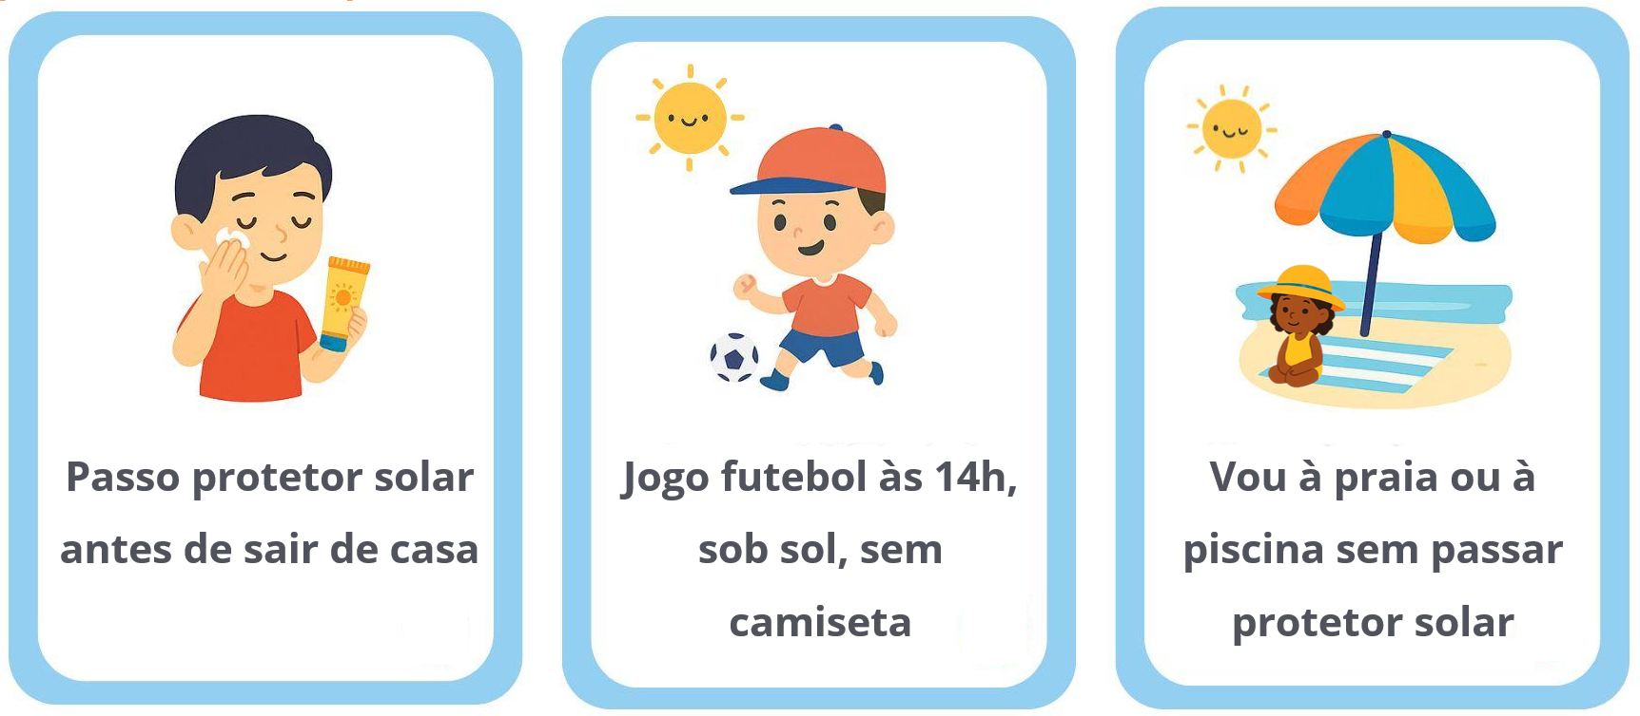
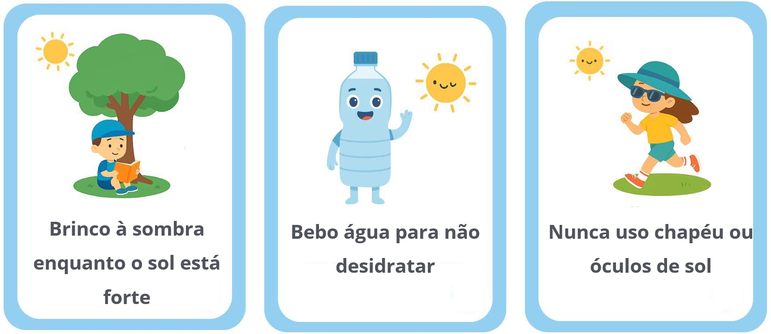

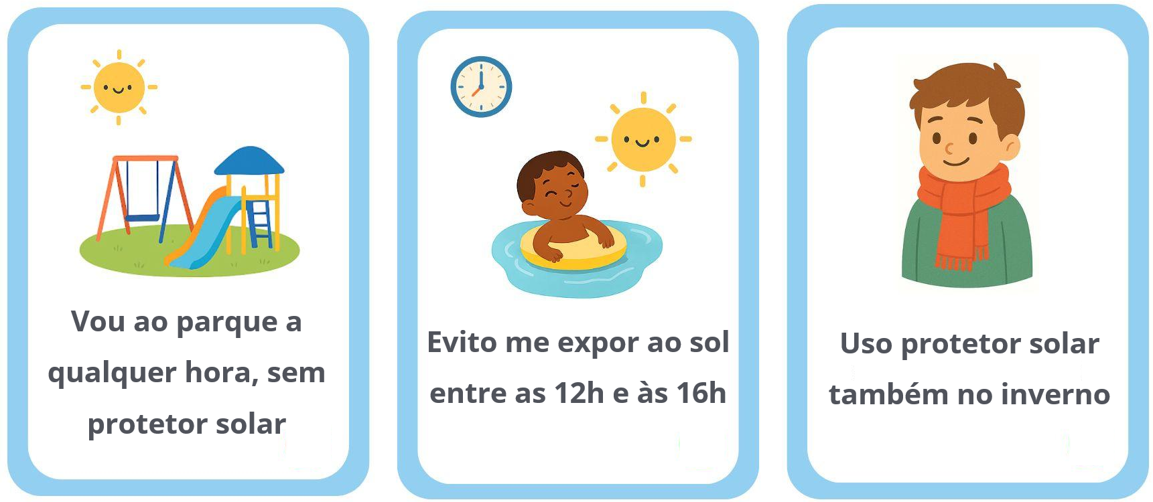
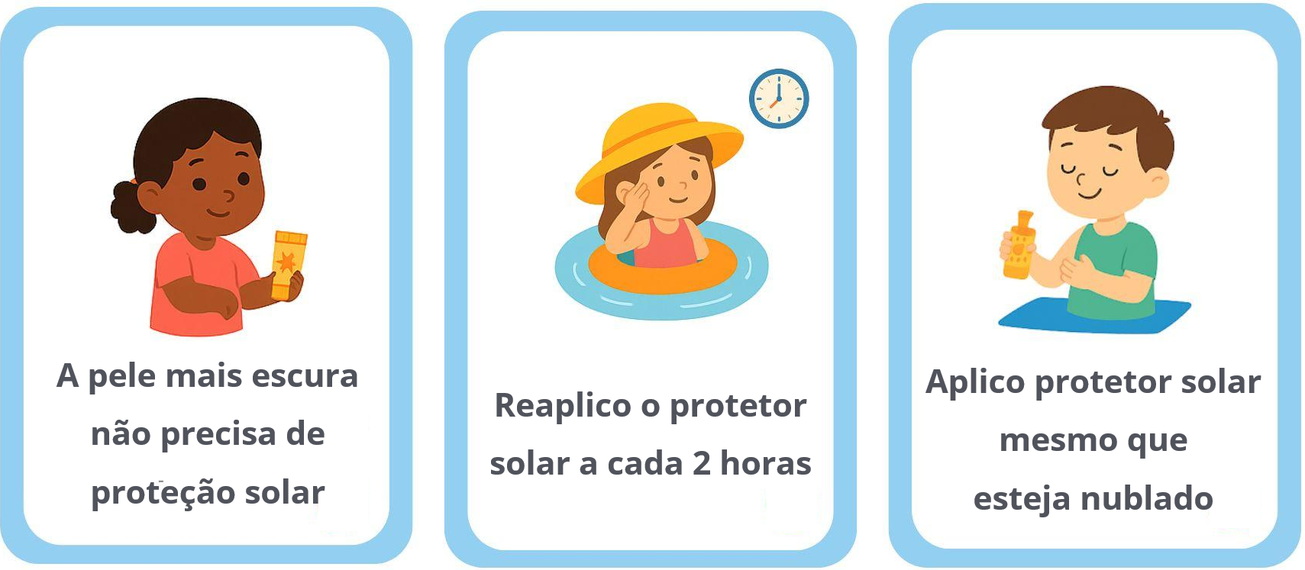


Atividade 1. OS DETETIVES DO SOL
Analise os comportamentos Diante da exposição ao Sol. Faça uma Estrela nos comportamentos corretos e um ‘X’ nos comportamentos incorretos.

Slide 22

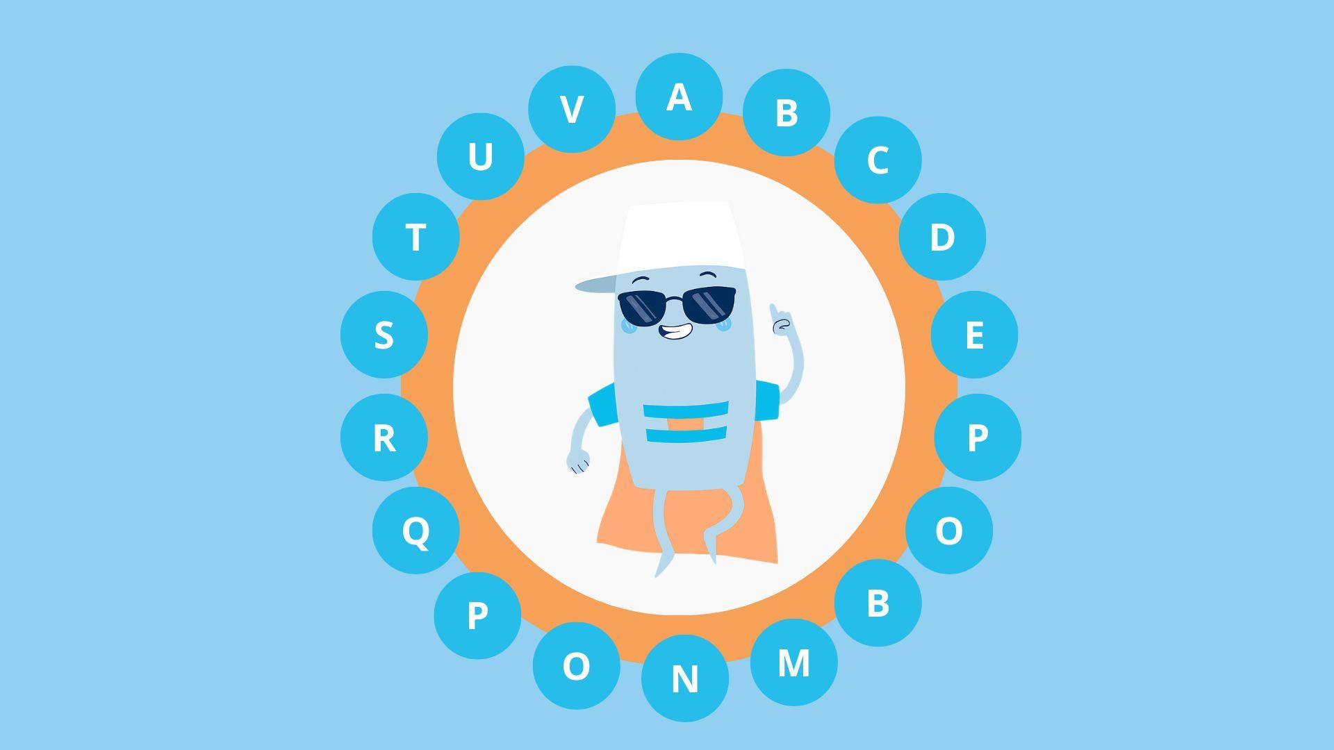
GABARITO – Ler apenas as perguntas!!
A – Começa com A. Um líquido essencial que devemos levar sempre conosco quando nos expusermos ao sol. Resposta: Água
B – Contém o B. Raios que podem causar efeitos nocivos na pele, como queimaduras.
Resposta: UVB
R – Começa com R. Parte do corpo que devemos proteger sempre. Resposta: Rosto
D – Começa com D. É uma das camadas da pele. Resposta: Derme
E – Começa com E. Outra camada da pele, a mais externa. Resposta: Epiderme
P – Começa com P. É o nosso grande aliado contra o sol, colocamo-lo antes de sair de casa.
Resposta: Protetor solar
O – Começa por O. Protege os nossos olhos do sol. Resposta: Óculos de sol
B – Começa com B. É o que fazemos ao ar livre e precisamos de protetor solar para estarmos seguros.
Resposta: Brincar
M – Começa com M. A pele tem ______ porque se lembra de todas as vezes que a expomos ao sol. Resposta:
Memória
N – Começa com N. Área do rosto que se queima facilmente. Resposta: Nariz
O – Começa com O. Parte do corpo que não se deve esquecer de proteger com protetor solar.
Resposta: Orelhas
P – Começa com P. Quando nos expomos ao sol, temos de ______ . Resposta: Proteger
Q – Começa com Q. Se tem pele escura, também deve proteger-se, porque todos os tipos de pele podem
sofrer _______. Resposta: Queimaduras
R – Começa com R. É o que devemos fazer com o protetor solar a cada 2 horas ou depois de nos
banharmos, suarmos ou nos secarmos com a toalha. Resposta: Reaplicar
S – Começa com S. É a nossa estrela e principal fonte de energia. Resposta: Sol
T – Começa com T. Depois de tomar banho ou secar-se com a ________, deve reaplicar o protetor solar.
Resposta: Toalha
U – Começa com U. Tipo de raios solares perigosos. Resposta: Ultravioleta
V – Começa com V. Graças ao sol, o nosso corpo produz esta vitamina que fortalece os ossos e os dentes.
Resposta: Vitamina D

Slide 23
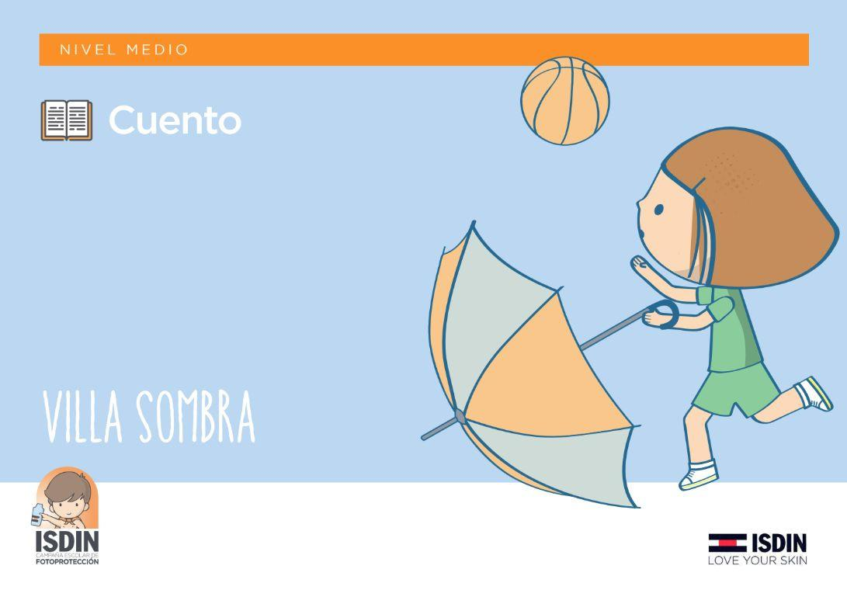



CONTO
VILA SOMBRA

Slide 24
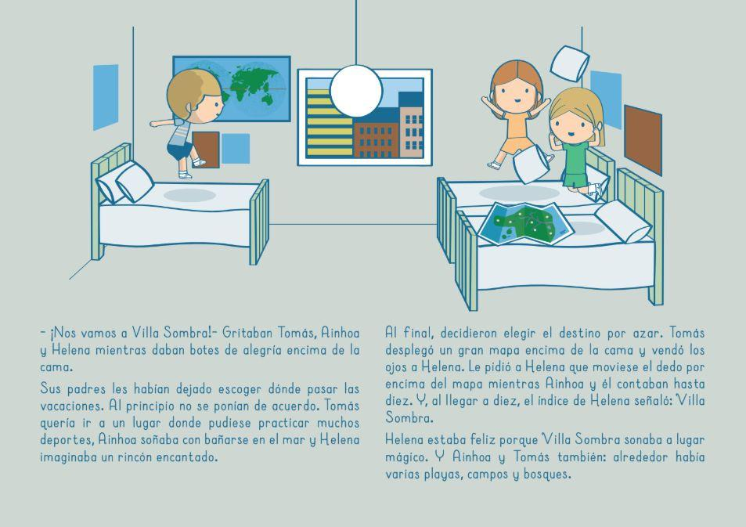


No ﬁm, decidiram escolher o destino ao acaso. Tomás estendeu um grande mapa em cima da cama e tapou os olhos da Helena. Lhe pediu que deslizasse o dedo pelo mapa enquanto Ana e ele contavam até dez.
E, ao chegarem ao dez, o dedo da Helena apontou para: Vila Sombra.
– Vamos para a Vila Sombra! – gritavam Tomás, Ana e Helena enquanto saltavam de alegria em cima da cama.
Os pais tinham permitido que eles escolhessem onde passar as férias.
No início, não conseguiam se entender. O Tomás queria ir para um sítio onde pudesse praticar muitos esportes, a Ana sonhava com mergulhos no mar e a Helena imaginava um recanto encantado.
A Helena ﬁcou radiante porque Vila Sombra soava a lugar mágico. E a Ana e Tomás também pois na volta haviam várias praias, campos e ﬂorestas.

Slide 25
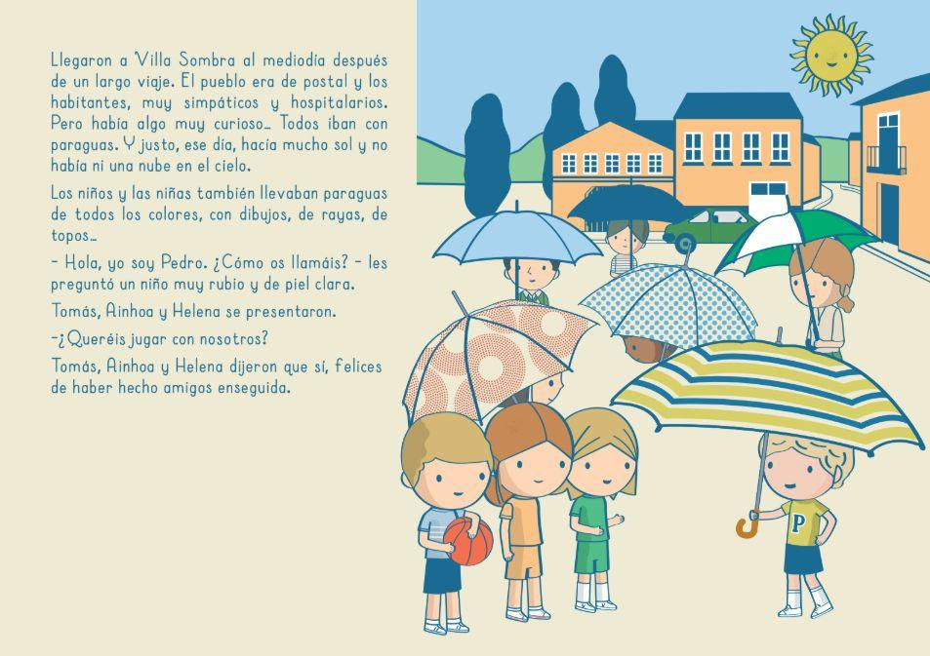

Chegaram à Vila Sombra ao meio-dia, depois de uma longa viagem. A vila parecia saída de um postal e os habitantes eram muito simpáticos e acolhedores.
Mas havia algo muito curioso... Todos andavam com guarda-chuva. E, nesse dia, o sol brilhava intensamente e nem uma única nuvem se via no céu.
Os meninos e meninas também levavam guarda-chuvas de todas as cores, com desenhos, riscas, bolinhas...
– Olá, eu sou o Pedro. Como se chamam? – perguntou-lhes um rapaz muito loiro e de pele clara.
O Tomás, a Ana e a Helena apresentaram-se.
Pedro: Querem brincar conosco?
O Tomás, a Ana e a Helena disseram que sim, felizes por já terem feito novos amigos.

Slide 26
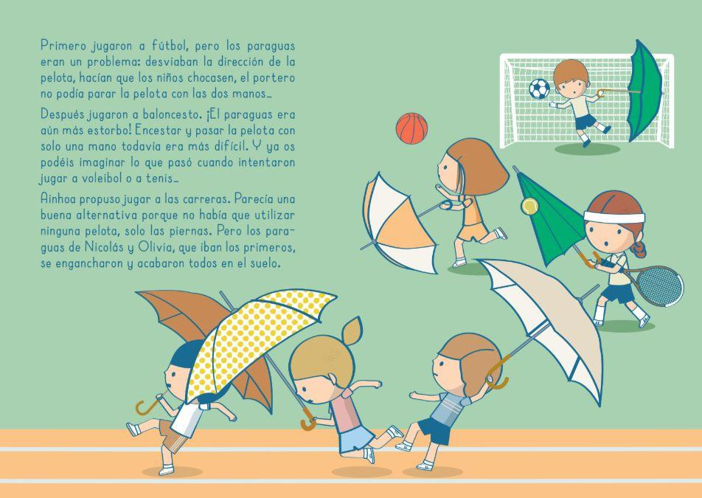


Primeiro jogaram à bola, mas os guarda-chuvas eram um problema: desviavam a direção da bola, faziam com que os meninos se chocassem uns com os outros e o goleiro não conseguia defender com as duas mãos…
Depois jogaram basquete, o guarda-chuva atrapalhava ainda mais! Marcar cestos e passar a bola só com uma mão era mais difícil. E já se pode imaginar o que aconteceu quando tentaram jogar vôlei ou tênis…
A Ana sugeriu que corressem. Parecia uma boa alternativa, porque não era preciso usar bola, só as pernas. Mas os guarda-chuvas do Nicolau e da Olívia, que iam à frente, ﬁcaram presos e acabaram todos no chão.

Slide 27


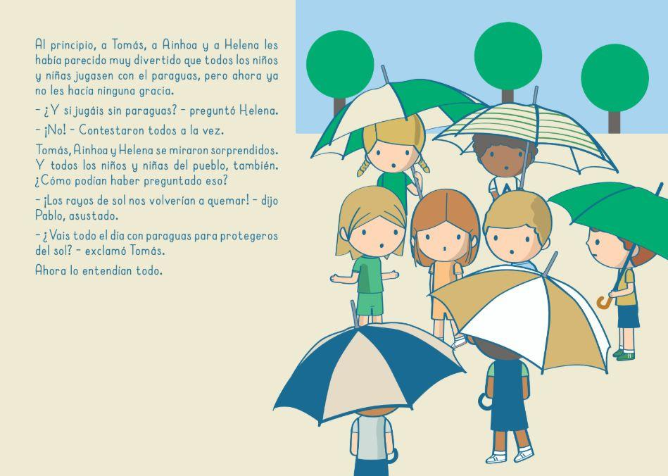
No início, o Tomás, a Ana e a Helena tinham achado muito divertido que todos os meninos e meninas brincassem com guarda-chuva, mas agora já não achavam graça nenhuma.
– E se brincarem sem guarda-chuva? – perguntou a Helena.
– Não! – responderam todos ao mesmo tempo.
O Tomás, a Ana e a Helena olharam uns para os outros, surpreendidos. E todos os meninos e meninas da vila também.
Como era possível terem feito tal pergunta?
– Os raios de sol voltariam a nos queimar! – disse o Pablo, assustado.
– Usam guarda-chuva o dia todo para se protegerem do sol? – exclamou o Tomás. Agora entendendo tudo.

Slide 28


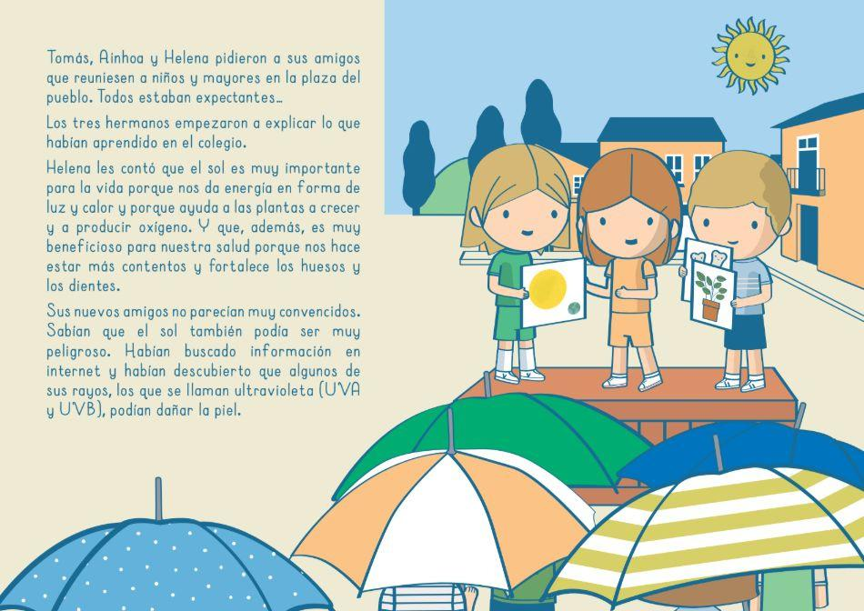
O Tomás, a Ana e a Helena pediram aos seus amigos que reunissem crianças e adultos na praça da vila. Todos estavam cheios de expectativas… Os três irmãos começaram a explicar o que tinham aprendido na escola.
A Helena contou que o sol é muito importante para a vida, porque nos dá energia em forma de luz e calor, e porque ajuda as plantas a crescerem e a produzirem oxigênio. E que, além disso, é muito benéﬁco para a saúde, porque nos faz sentir mais bem-dispostos e ajuda a fortalecer os ossos e os dentes.
Os novos amigos não pareciam muito convencidos. Sabiam que o sol também podia ser perigoso. Tinham procurado informação na internet e tinham descoberto que alguns dos seus raios, os chamados ultravioletas (UVA e UVB), podiam daniﬁcar a pele.

Slide 29


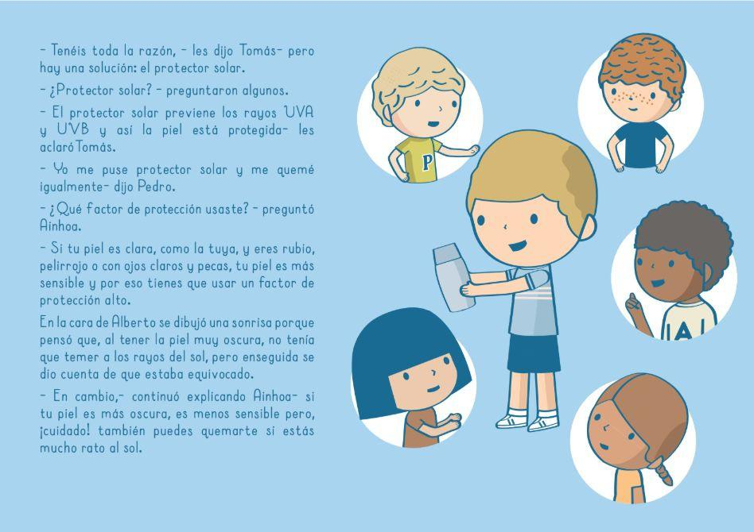
– Têm toda a razão, disse o Tomás, mas há uma solução: o protetor solar.
– Protetor solar? – perguntaram alguns.
– O protetor solar protege dos raios UVA e UVB, e assim a pele ﬁca protegida – explicou o Tomás.
– Eu passei protetor solar e mesmo assim ﬁquei queimado – disse o Pedro.
– Que fator de proteção usou? – perguntou a Ana. – Uma pele clara como a sua, loiro ou ruivo, com olhos claros e sardas, é uma pele mais sensível e, por isso, é preciso usar um fator de proteção alto.
Alberto então, esboçou um sorriso, porque pensava que, como tinha a pele muito escura, não precisava se preocupar com os raios de sol — mas rapidamente percebeu que estava enganado.
– Pelo contrário, continuou a Ana, se a sua pele for mais escura, é menos sensível, mas… cuidado! Também pode ﬁcar queimado se ficar muito tempo no sol.

Slide 30

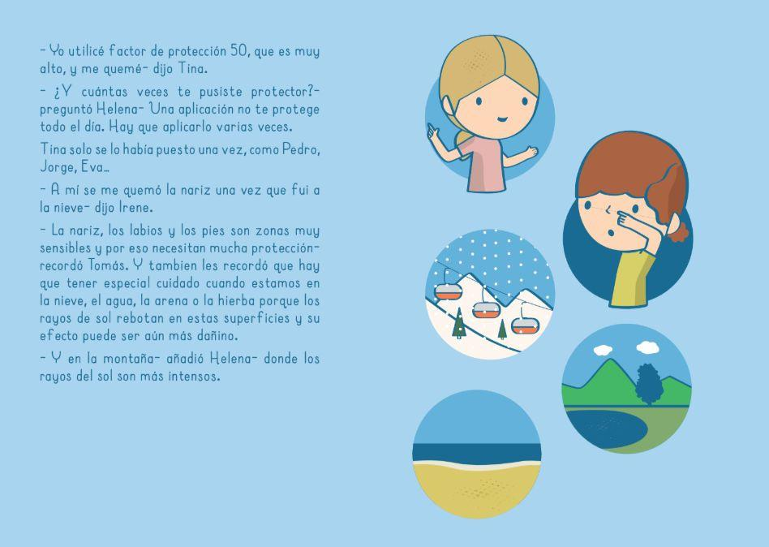
– Eu usei fator de proteção 50, que é muito alto, e mesmo assim ﬁquei queimada, disse a Tina.
– E quantas vezes você aplicou o protetor? – perguntou a Helena. Uma aplicação não protege durante todo o dia. É preciso aplicar várias vezes.
A Tina só o tinha aplicado uma vez, assim como o Pedro, o Jorge, a Eva...
– Uma vez, fui à neve e meu nariz ficou queimado, disse Irene.
– O nariz, os lábios e os pés são zonas muito sensíveis e, por isso, precisam de mais proteção – lembrou o Tomás. E também os lembrou de que é preciso ter cuidado especial quando se está na neve, na água ou na areia, porque os raios de sol reﬂetem-se nessas superfícies e o efeito pode ser ainda mais forte.
– E também na montanha, acrescentou a Helena, onde os raios do sol são mais intensos.

Slide 31
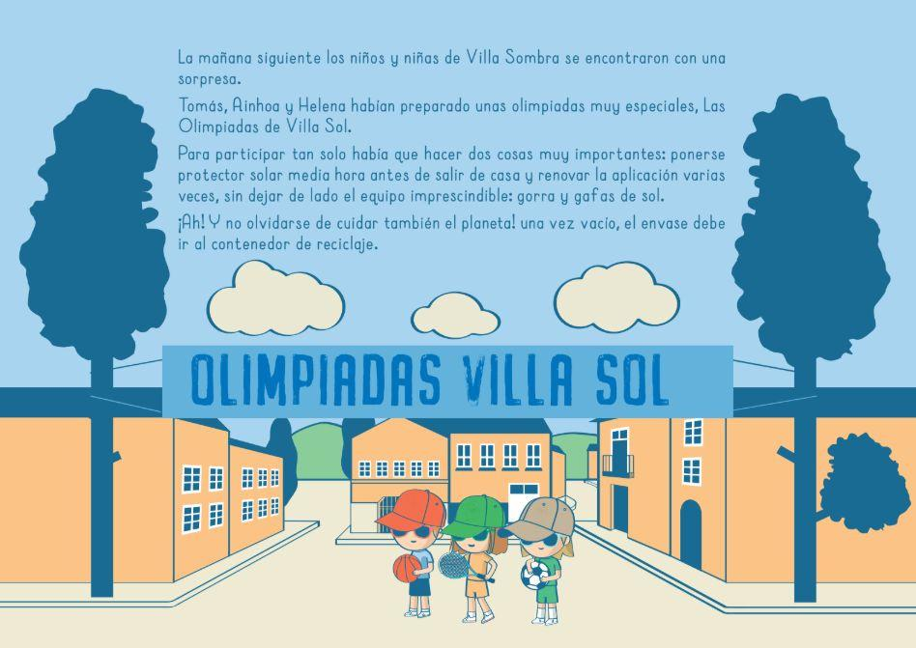


Na manhã seguinte, os meninos e meninas da Vila Sombra foram surpreendidos. O Tomás, a Ana e a Helena tinham preparado olimpíadas muito especiais: As Olimpíadas da Vila Sol.
Para participar, só era necessário cumprir duas regras muito importantes: aplicar protetor solar meia hora antes de sair de casa e voltar a aplicá-lo várias vezes ao longo do dia, sem esquecer o equipamento indispensável: boné e óculos de sol.
Ah! E não se esquecer de cuidar também do planeta! Assim que o frasco estivesse vazio, devia ser colocado no container de reciclagem.

Slide 32
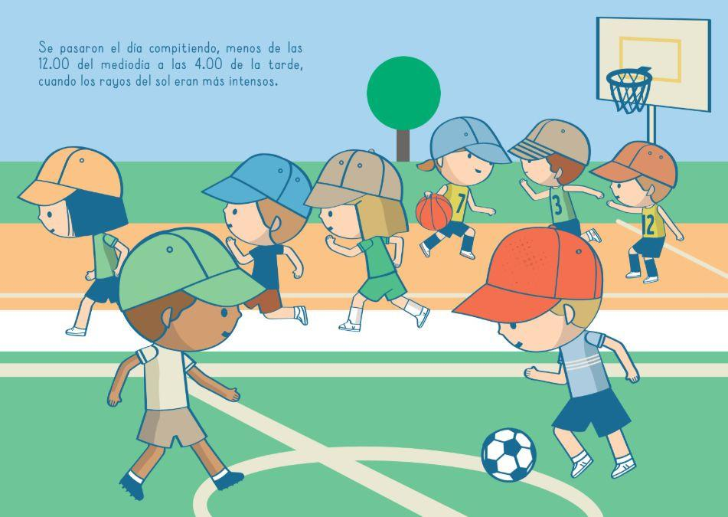


Passaram o dia competindo, exceto entre as 12h00 e as 16h00, quando os raios de sol eram mais intensos.

Slide 33
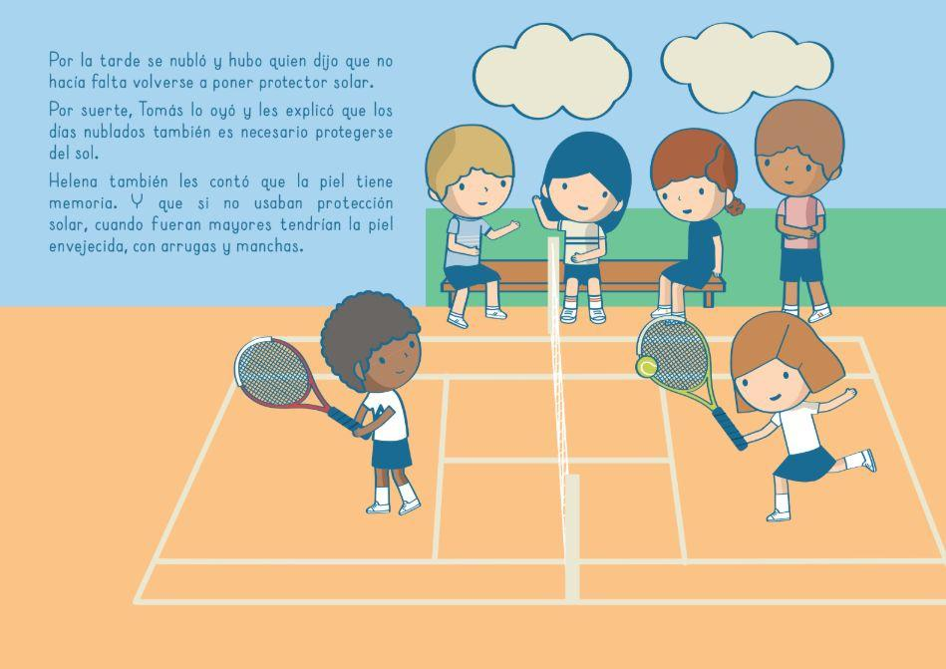

À tarde, o céu ﬁcou nublado e alguém disse que já não era preciso voltar a aplicar o protetor solar. Por sorte, o Tomás ouviu e explicou que mesmo nos dias nublados é importante proteger a pele do sol.
A Helena também contou que a pele tem memória. E que, se não usassem protetor solar, quando fossem mais velhos teriam a pele envelhecida, com rugas e manchas.

Slide 34
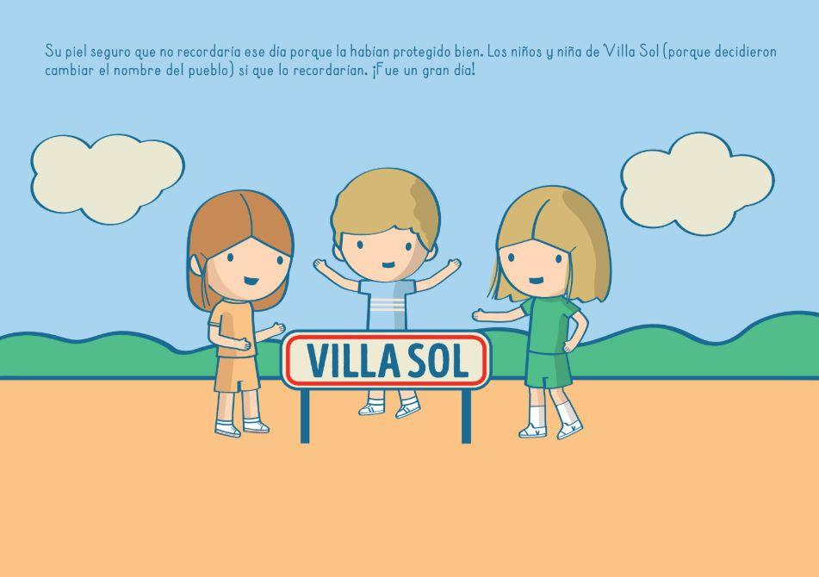



A pele deles, com certeza, não se lembraria daquele dia, porque tinha sido bem protegida. Mas os meninos e meninas da Vila Sol (sim, decidiram mudar o nome da vila) se lembrariam.
Foi um dia completo e feliz!
VILA SOL

Slide 35




Atividade 3. O JOGO DA PROTEÇÃO SOLAR
GABARITO, LER APENAS AS PERGUNTAS!
Caixa 1
SAÍDA
Vila Sol - Porque o sol é necessário para as plantas?
Resposta: Porque ajuda-as a crescer e a produzir oxigénio.
Vila Sombra - Por que o sol é importante para as pessoas?
Resposta: Porque nos deixa mais felizes e fortalece os ossos e os dentes.

Slide 36


Atividade 3. O JOGO DA PROTEÇÃO SOLAR
GABARITO, LER APENAS AS PERGUNTAS!
Caixa 2
SAÍDA
Vila Sol – Do que os habitantes tentavam se proteger com o guarda-chuva?
Resposta: Das queimaduras do Sol
Vila Sombra - Tomás, Ana e Helena gostavam de praticar esporte com os guarda-chuvas?
Resposta: Não gostavam nada disso

Slide 37


Atividade 3. O JOGO DA PROTEÇÃO SOLAR
GABARITO, LER APENAS AS PERGUNTAS!
Vila Sol – Como se chamam os raios solares que podem danificar a pele?
Resposta: Raios Ultravioleta
Caixa 3
Vila Sombra – Como podemos evitar que os raios solares danifiquem a nossa pele?
Resposta: Usando camiseta, chapéu e protetor solar.
SAÍDA

Slide 38


Atividade 3. O JOGO DA PROTEÇÃO SOLAR
GABARITO, LER APENAS AS PERGUNTAS!
Vila Sol – Quem tem a pele mais sensível, os loiros de pele clara ou os morenos de pele escura?
Resposta: Os loiros de pele clara
Caixa 4
Vila Sombra – As pessoas morenas com pele escura podem se queimar com o Sol?
Resposta: Sim, as pessoas morenas, com pele escura, também podem se queimar.
SAÍDA

Slide 39


Atividade 3. O JOGO DA PROTEÇÃO SOLAR
GABARITO, LER APENAS AS PERGUNTAS!
Vila Sol – Basta aplicar protetor solar uma única vez?
Resposta: Não, é preciso reaplicá-lo a cada duas horas
Caixa 5
Vila Sombra – Quando devemos aplicar protector solar?
Resposta: Meia hora antes de sair de casa
SAÍDA

Slide 40

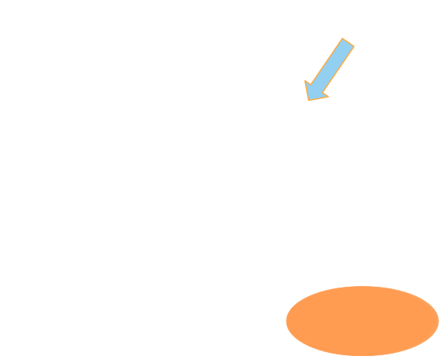
Atividade 3. O JOGO DA PROTEÇÃO SOLAR
GABARITO, LER APENAS AS PERGUNTAS!
Vila Sol – Devemos nos proteger do Sol em dias nublados?
Resposta: Sim, pois os raios ultravioleta atravessam as nuvens
Caixa 6
Vila Sombra – Quais são as zonas do corpo mais sensíveis?
Resposta: O nariz, os lábios e os pés
SAÍDA

Slide 41
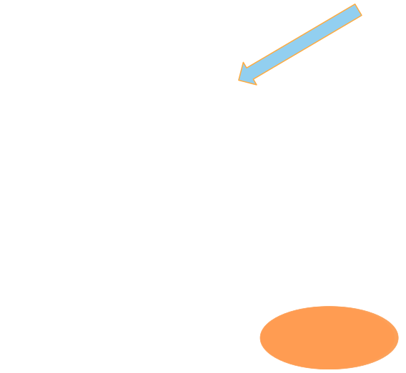
Atividade 3. O JOGO DA PROTEÇÃO SOLAR
GABARITO, LER APENAS AS PERGUNTAS!
Caixa 7
Vila Sol – Que horas do dia devemos evitar a exposição solar?
Resposta: Das 12 às 16h
Vila Sombra – Além do protector solar, o que devemos levar na mochila quando vamos à praia ou à montanha?
Resposta: Chapéu, camiseta, óculos de Sol e água
SAÍDA

Slide 42
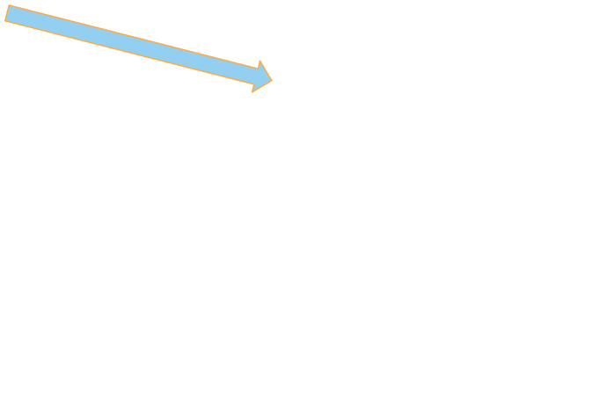
Atividade 3. O JOGO DA PROTEÇÃO SOLAR
GABARITO, LER APENAS AS PERGUNTAS!
Caixa 8
Vila Sol – Como ficará sua pele quando envelhecer se não a proteger corretamente do Sol?
Resposta: Envelhecida, com rugas e manchas.
Vila Sombra – A pele tem memória?
Resposta: Sim, a pele tem memória.
SAÍDA

Slide 43

Atividade 3. O JOGO DA PROTEÇÃO SOLAR
GABARITO, LER APENAS AS PERGUNTAS!
Caixa 9
Vila Sol e Vila Sombra – Como se chama o produto que devemos aplicar quando saímos para brincar ao ar livre?
Creme sensível
Creme hidratante
Protetor Solar
Resposta: Protetor Solar
SAÍDA

Slide 44


Guia didático
Nível 2
Detalhes do treinamento
PASSO 4: ENCERRAMENTO DA SESSÃO
Os 10 conselhos para nos protegermos do sol
Quer tenha realizado a sessão com tela e projetor (vídeo) ou com materiais impressos (conto), no ﬁnal da campanha, lembre aos alunos que aprenderam muitas coisas importantes sobre o sol: os seus benefícios, os seus riscos e as formas de se protegerem corretamente para poderem continuar brincando, explorando e desfrutando do ar livre em segurança. Eles são reconhecidos como verdadeiros heróis e heroínas da proteção solar, por terem concluído todas as atividades e desaﬁos propostos.
Como parte desta missão, reforce que o papel deles agora é lembrar e compartilhar com os outros os 10 conselhos fundamentais para proteger a pele do sol todos os dias, aplicando o que aprenderam tanto na escola como em casa, no parque, na praia ou em qualquer atividade ao ar livre.
  A sua pele é muito sensível ao sol, por isso use um protetor solar com um FPS 50 muito alto adequado para si.
  Aplique o fotoprotetor 30 minutos antes de sair de casa e não se esqueça de repetir a aplicação a cada 2 horas!
  Depois de brincar, tomar banho ou transpirar, é preciso reaplicar o protetor solar.
  Aplique uma quantidade generosa e não se esqueça de áreas como rosto, orelhas, pescoço ou pés.
  Regra dos dois dedos: para proteger bem o rosto e o pescoço, aplique duas riscas de protetor, uma no dedo indicador e outra no dedo médio, é a quantidade necessária!
  Mesmo em dias nublados, é preciso proteger-se, porque os raios solares também estão presentes.
  Beba água com frequência e leve sempre consigo a sua cantil.
  Evite brincar ao sol entre as 12h e as 16h, quando o sol está mais forte.
  Na montanha, na neve ou na água, também é preciso usar protetor solar.
  Vista uma camiseta, um chapéu e óculos de sol para cobrir bem o corpo e os olhos.
Este encerramento do treinamento pode ser complementado com outros materiais adicionais de apoio ao treinamento, caso estejam disponíveis.

